Slide 1
ブラックホール降着円盤
ジェット
降着円盤
メンバー：宮澤、石崎 , 長野、大村、松本

Slide 2
降着円盤とは
ブラックホールや中性子星のようなコンパクト星に落ち込むガスや塵が、高密度天体に形成する円盤
外から落ち込んでくるガスはコンパクト星の周りを回転しながら落ちていき、その過程でトーラスが形成される。
ケプラー回転半径よりも内側へとガスが降着するためには角運動量が外側へ輸送される必要があり、長年の謎であったが、磁気回転不安定性(MRI)によって生じる磁気乱気流がマクスウェル応力によって角運動量輸送が起きることが最近発見された。

Slide 3
降着円盤の磁場依存性
デフォルトではトーラス内にポロイダル磁場を形成していたが、今回はそれを取り除き、トーラス面に対して垂直な磁場が存在する場合を考える。
●初期条件：垂直磁場を、pressure maximumでプラズマβ=100となるように設定。
●モデル図：
z
x>0, z>0の領域で計算
トーラス
x
BH
今回見る図は・・・
①ポロイダル磁場、垂直磁場それぞれの密度分布、および速度分布
②ポロイダル磁場、垂直磁場それぞれの温度分布

Slide 4
T=2.4πの時の密度分布、速度分布、温度分布、および磁力線
ポロイダル磁場
垂直磁場
★密度分布
x
log T
log T
★温度分布
x
x
①速度分布を見ると、垂直磁場の方ではブラックホール付近からトーラスに対して垂直方向にジェットが噴出していると思われる速度場を見ることができた。
②密度分布はポロイダル磁場、垂直磁場でさほど変化は出なかったが、温度分布では垂直磁場の方でz軸付近で非常に高い温度分布が見られた。

Slide 5
放射冷却を取り入れたブラックホール降着円盤
九州大学 修士1年 大村 匠
MHD方程式 - エネルギー保存式
$\frac{∂E }{∂t}+∇ ∙F=−Q_{rad}^{−}$
$Q_{rad}^{−}∝ρ^{2}\sqrt{T_{electron}}$ : 冷却項(制動放射)
円盤中心ほど高温となり、電子温度低くなる
$$T_{ion}$$
$$T_{electron}=\frac{T_{ion}}{\frac{1.0}{R}+2.0}$$
$$T$$
[Mao-Chun Wu et al. , 2016]
$$T_{electron}$$
$$R$$

Slide 6
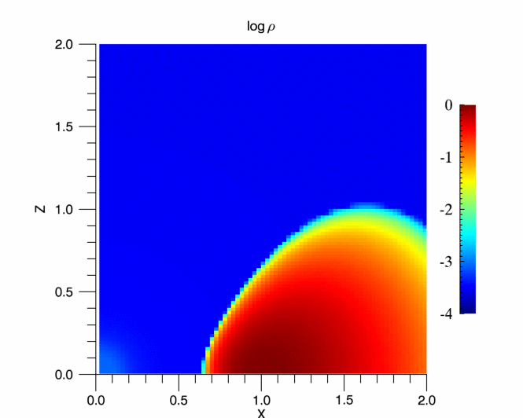
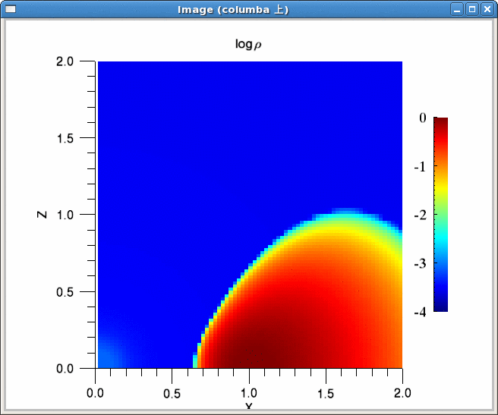
冷却なし
冷却あり①
$$\log{ρ}$$
$$\log{ρ}$$
冷却あり②
$$\log{ρ}$$
① $T_{electron}=T_{ion}$
② $T_{electron}=\frac{T_{ion}}{\frac{1.0}{R}+2.0}$

Slide 7
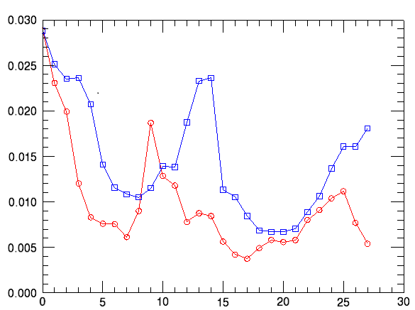
$L_{rad}=∫Q_{rad}^{−}dV$
$$T_{electron}=\frac{T_{ion}}{\frac{1.0}{R}+2.0}$$
$$L_{rad}/L_{EDD}$$
$$T_{electron}=T_{ion}$$
t
Future work → 一流体二温度コードの開発

Slide 8
モチベーション
Credit: NASA/CXC/U. Michigan/J. Miller et al.
BH

Slide 9
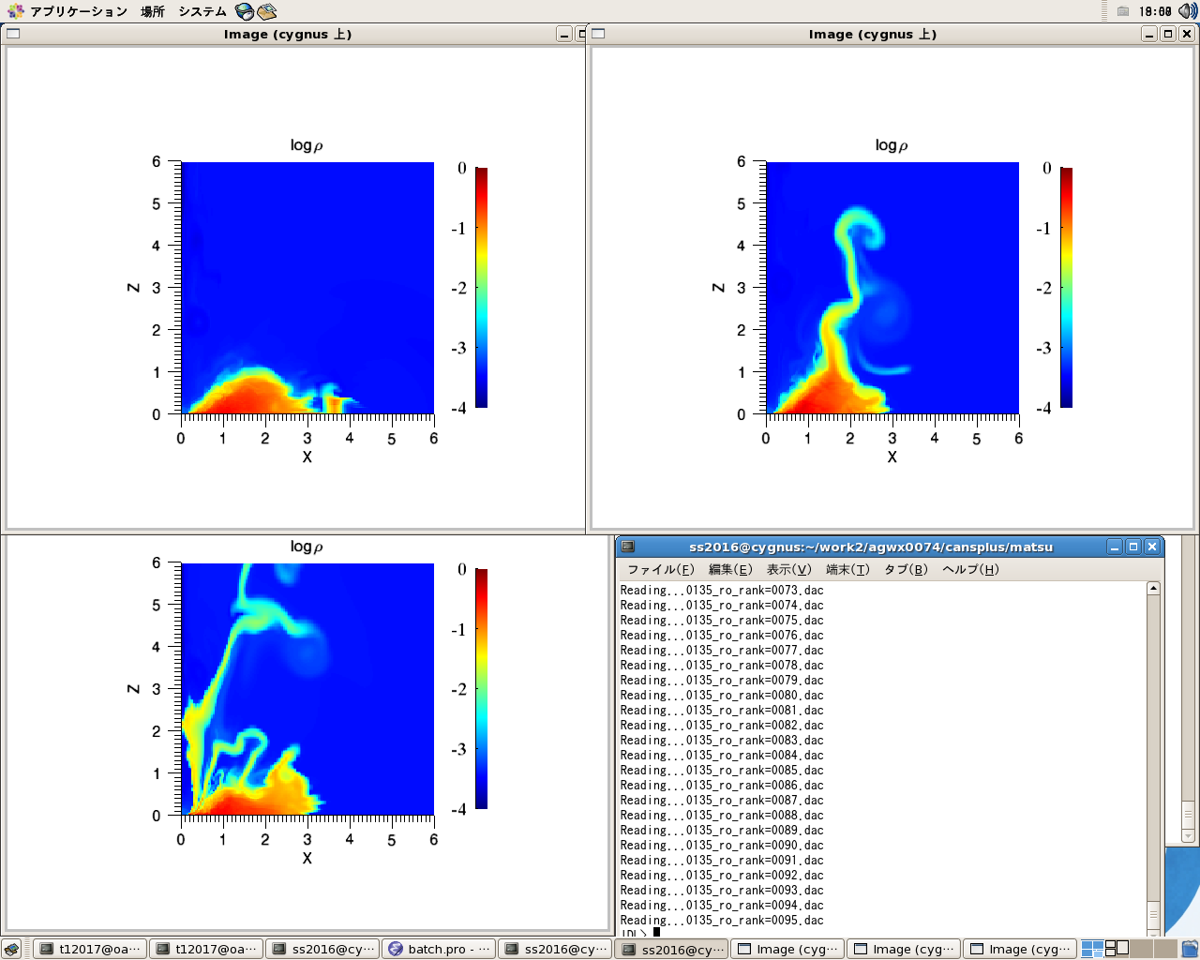
潮汐破壊とアウトフロー
降着円盤に落ちる
質量
$$v_{x}$$
アウトフローが確認できる。
$$ρ=0.03, p=3.0∗{10}^{−6}$$

Slide 10
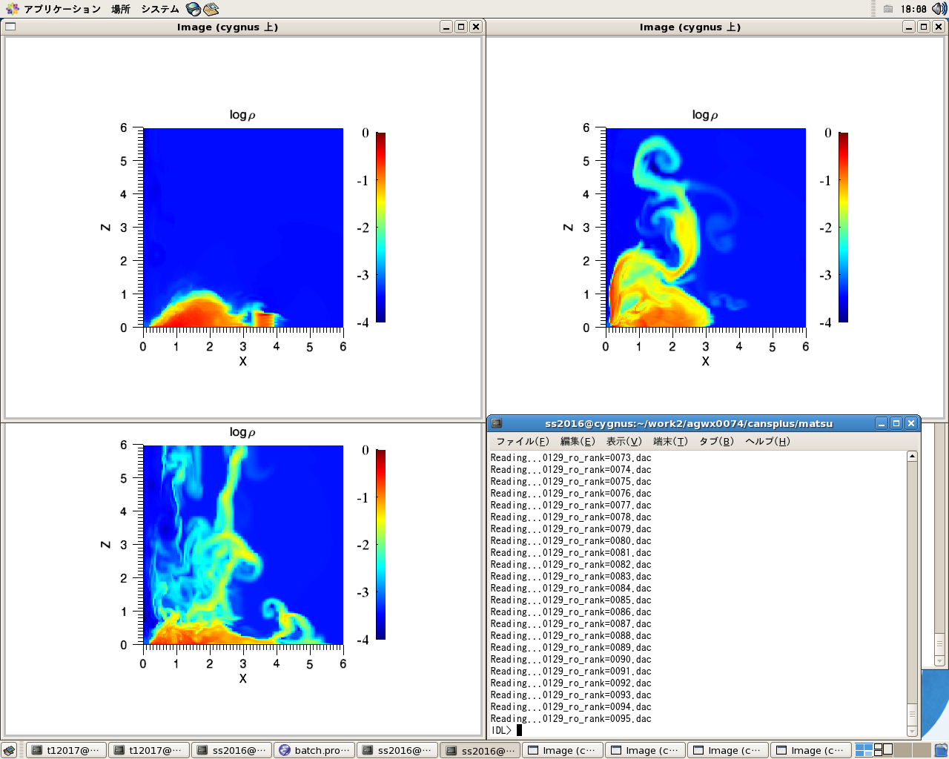
潮汐破壊とアウトフロー
降着円盤に落ちる
質量
$$v_{x}$$
こちらもアウトフローを確認?
$$ρ=0.1, p=1.0∗{10}^{−5}$$

Slide 11
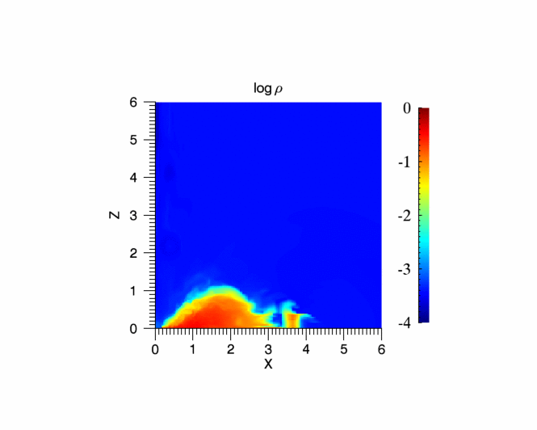

Slide 12
まとめ
・質量降着によるアウトフローが確認できた。
・大きい質量を落とす程、大きなアウトフローが
発生するという訳ではない。
・大きい質量を落とすと質量降着率が大きくなるため、
より明るく光ることが考えられる。

Slide 14
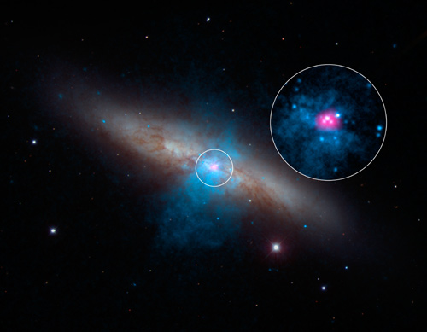
BH vs NS
M82 X-2 : ULX でPulsationが発見された天体 (→ Nature!)
ULXの中心天体はBHとは限らない…！
安易なアイデア
中心天体がBHの時よりNSの時のほうがものが飛ぶのでは…？
(吸い込まれないし…)
→ これを確かめた！
(NASA/JPL-Caltech/SAO/NOAO)

Slide 15
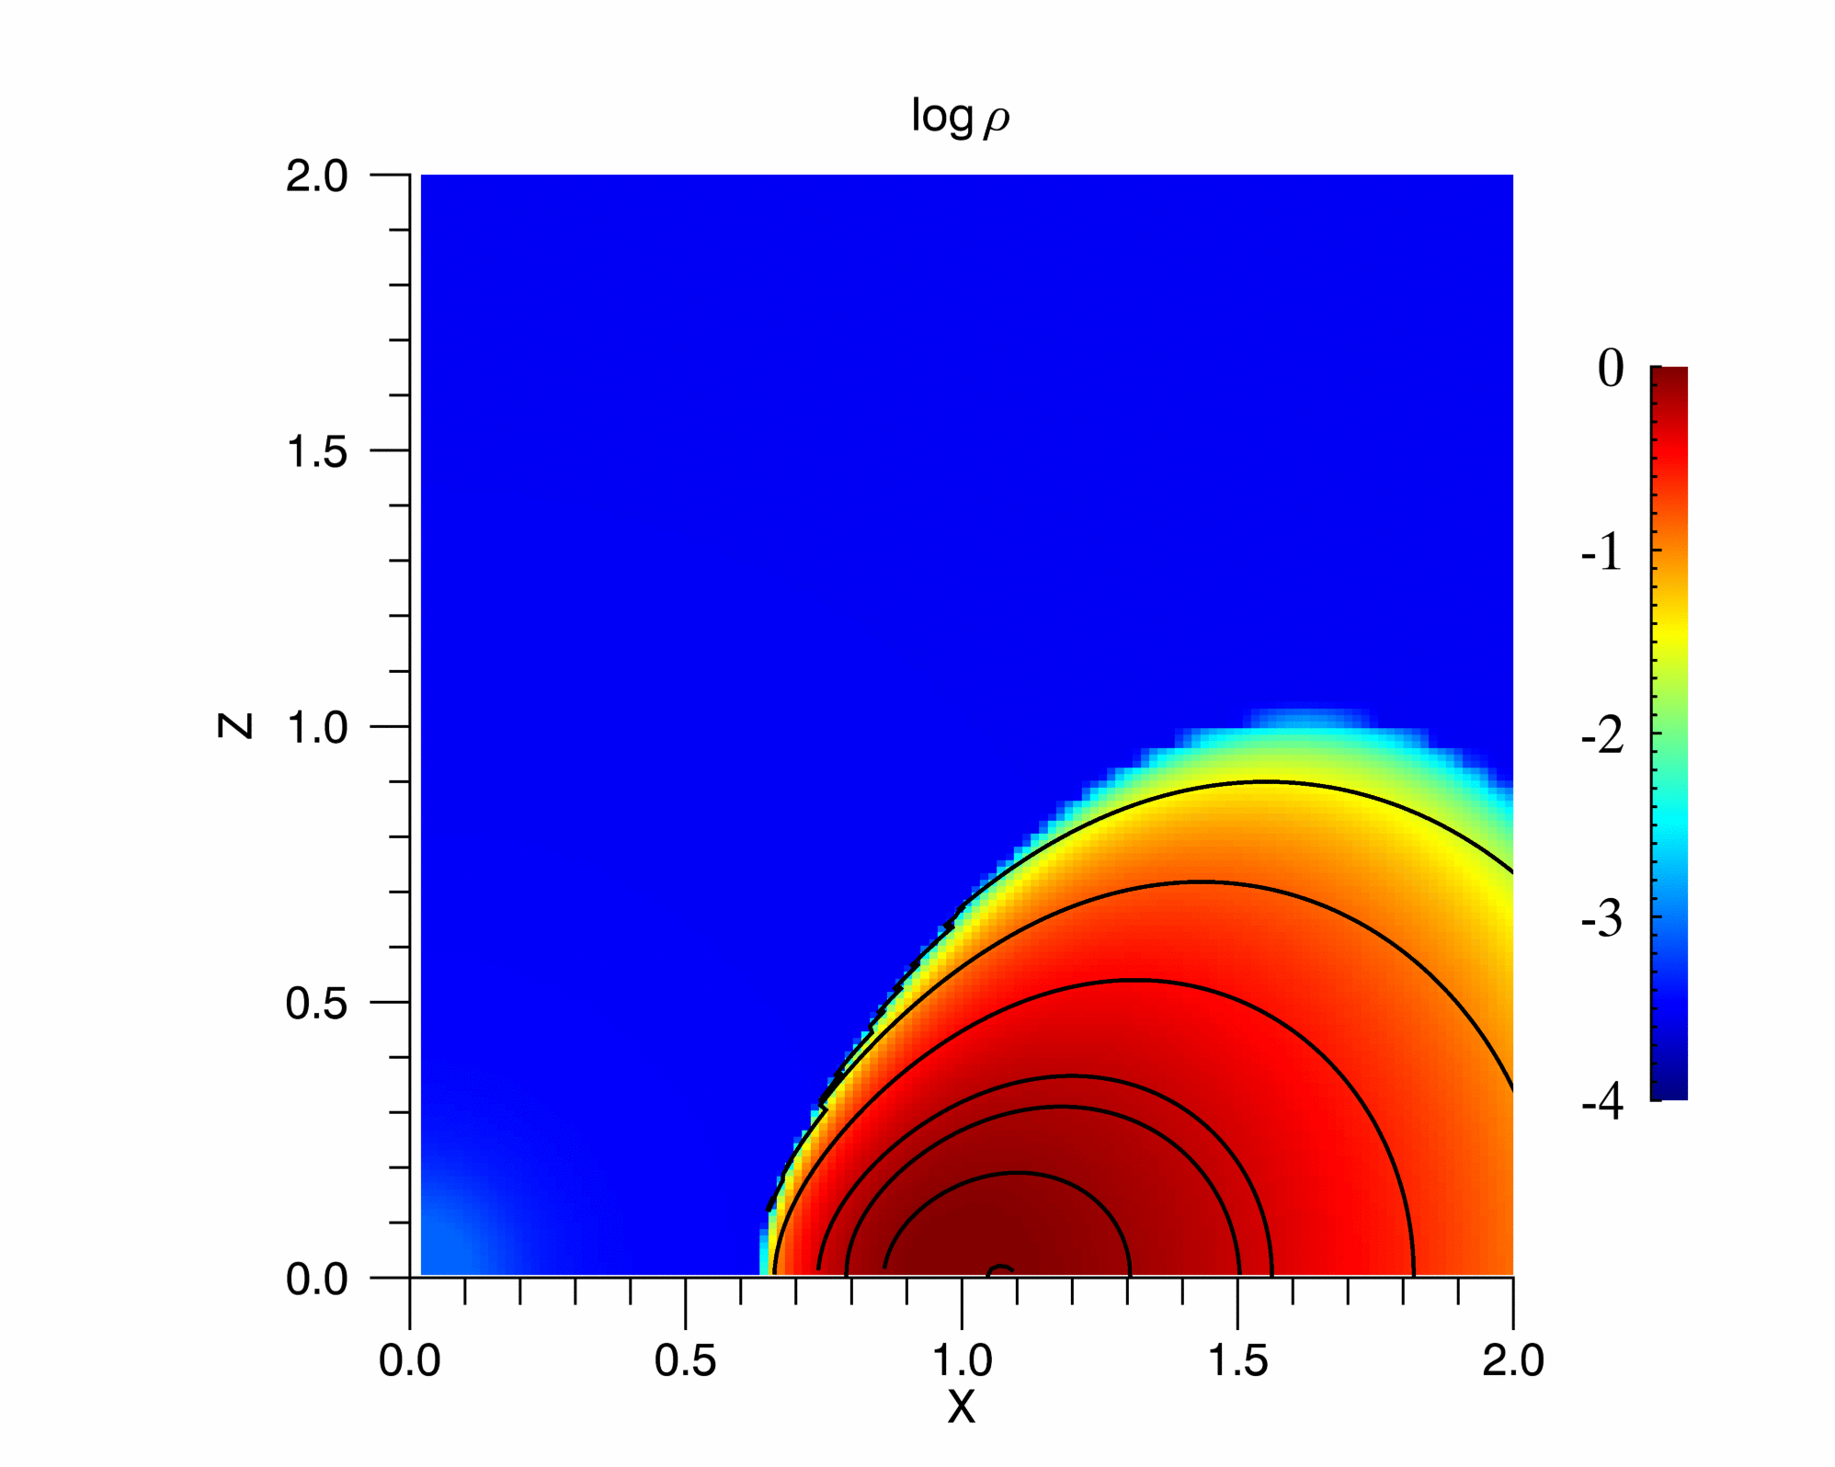
BH vs NS
計算設定
中心天体の境界条件のみを変更
BH → 物質を吸収 NS → 境界をただの固い壁にする
BH
NS

Slide 16
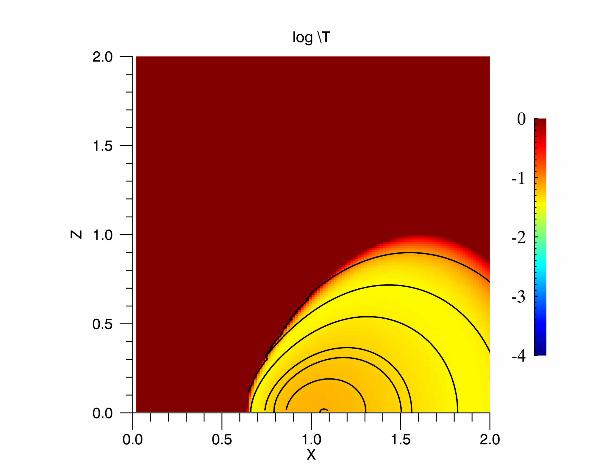
BH vs NS
計算設定
中心天体の境界条件のみを変更
BH → 物質を吸収 NS → 境界をただの固い壁にする
BH
NS

Slide 17
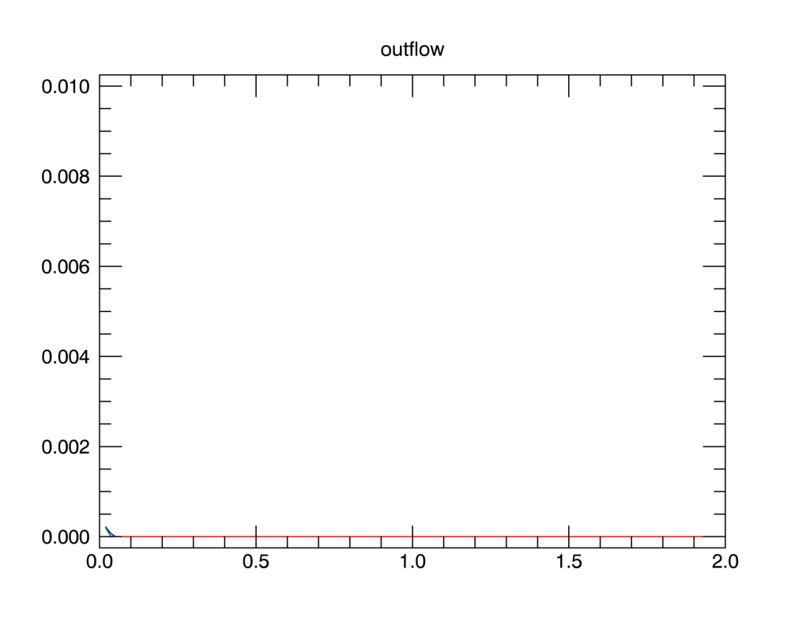
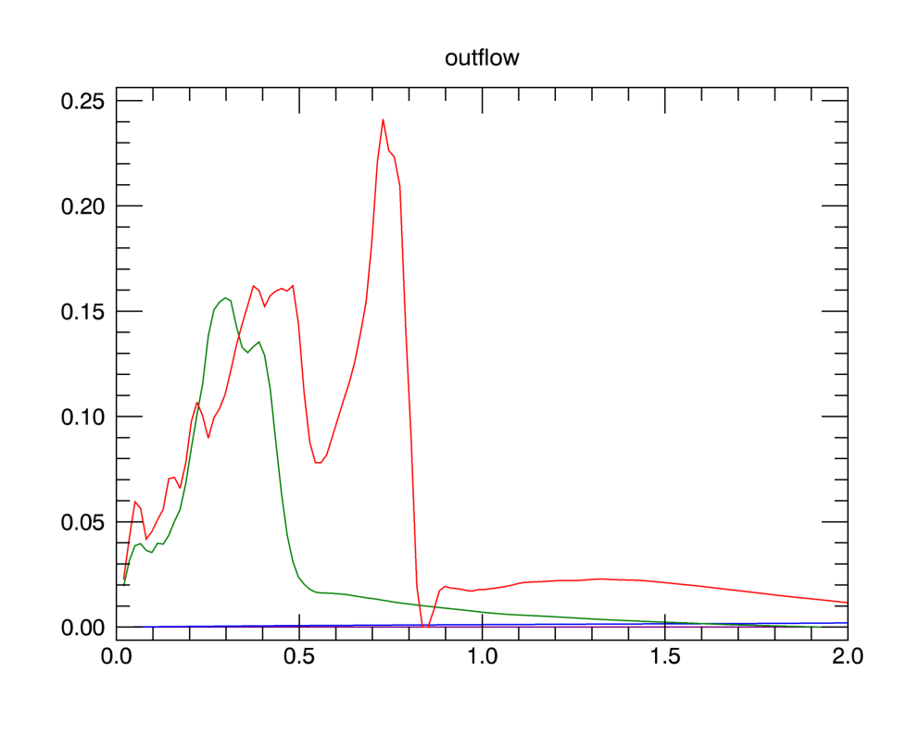
Outflow
ｒ
Outflowの比較
各半径におけるz方向の質量流束
BHはほとんどoutflowなし (※計算時間中には)
NSは軸付近に集中して多くのmass outflow
NSに物質が衝突する”時間” 8に対応してout flowが出はじめている
NSに衝突して圧力の低い方向へ広がっていった？
BH
NS
時間(snap shot)
時間(snap shot)
ー 0
ー 5
ー 10
ー 15
ー 20
ー 0
ー 5
ー 10
ー 15
ー 20
$$ρv_{z}2πrdr$$
$$ρv_{z}2πrdr$$
$$x$$
$$x$$

Slide 18
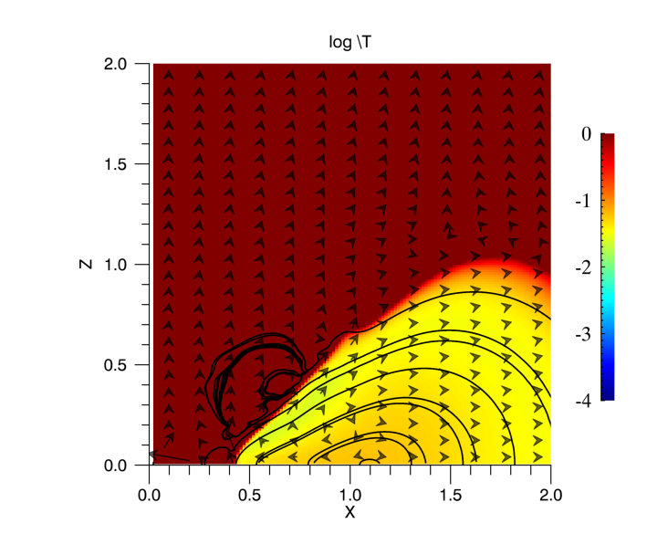
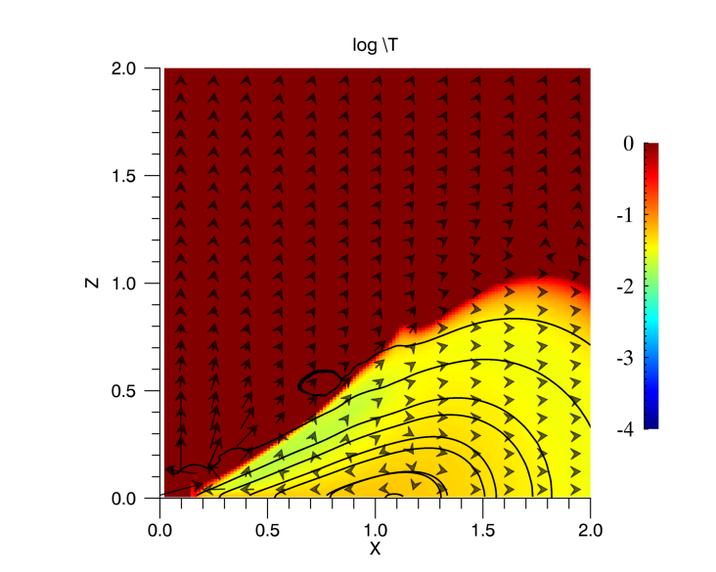
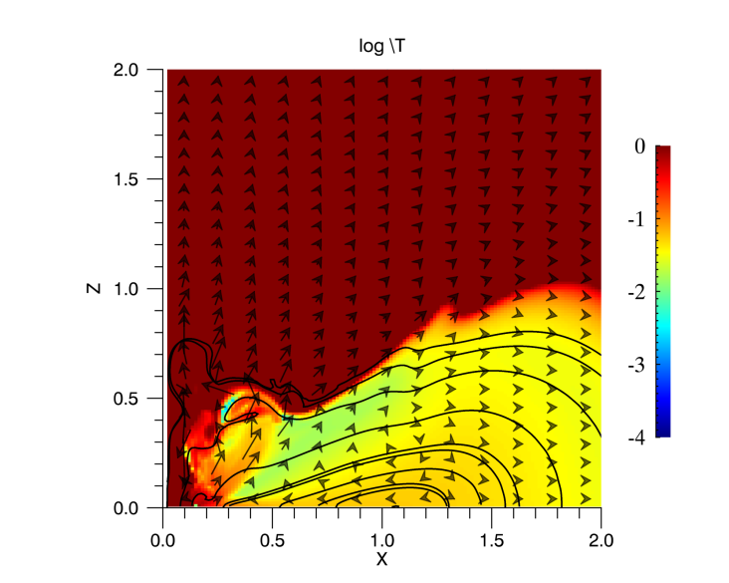
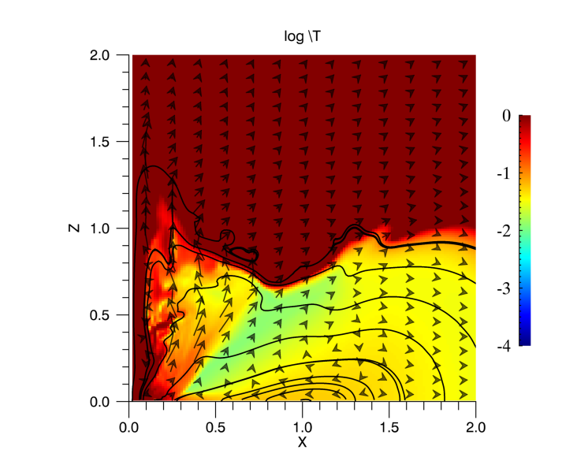
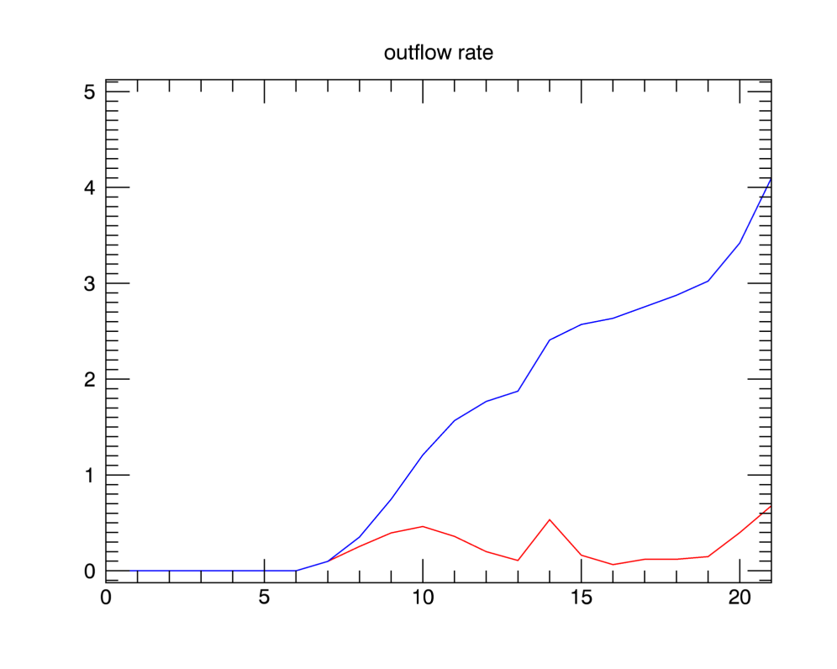
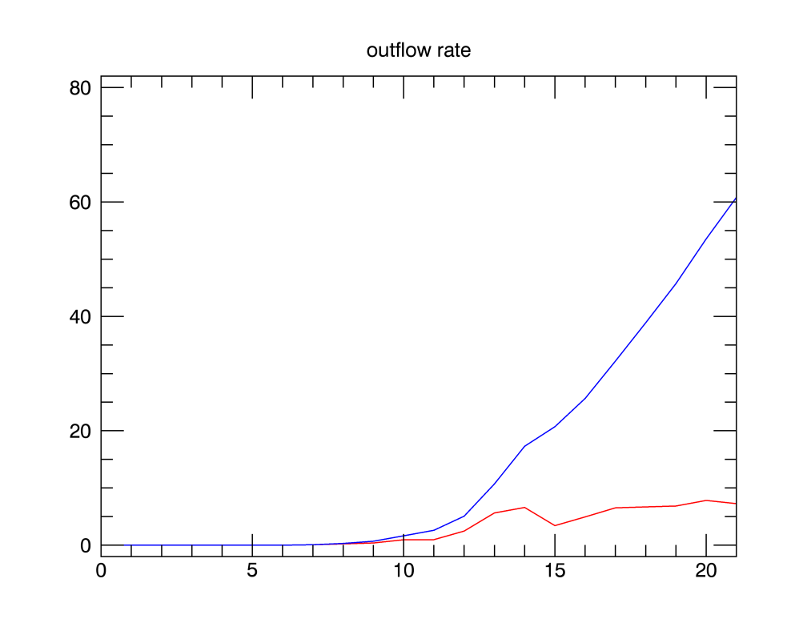
Outflow
NS
9
8
7
6
結果
境界条件を変えるだけでoutflowの量は激変
BHの場合よりNSの場合のほうがoutflowが多い
Diskの温度分布はあまり変化しない
$$\int{ρv_{z}2πrdr}$$
5
BH
80
NS
－ total outflow
ー cumulative
－ total outflow
ー cumulative
時間(snap shot)
時間(snap shot)

Slide 19
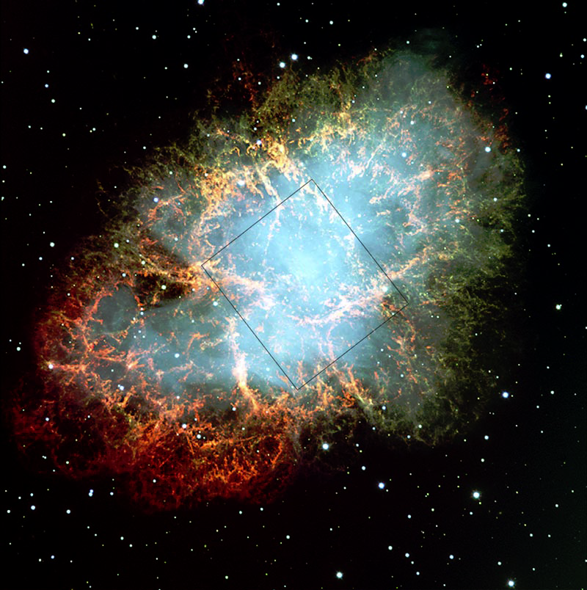
点源爆発
かに星雲 (SN1054)
z
$$ρ={10}^{−3}$$
$$P={10}^{−5}$$
$$ρ=1$$
$$P=1$$
x
Hubblesite.org
・中心に高密度、高圧力の点源を作り
爆発させる
・重力はなし

Slide 20
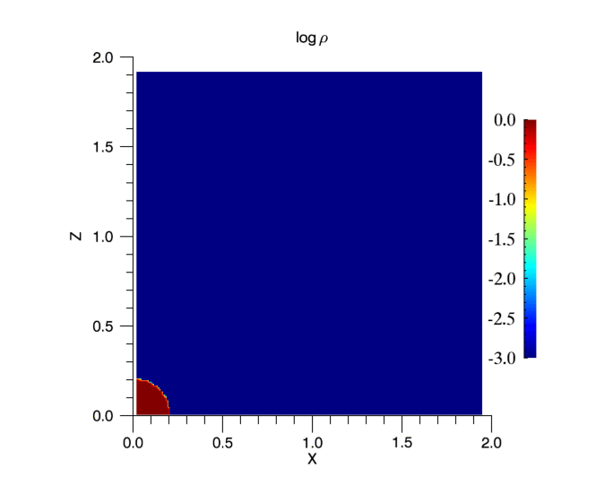
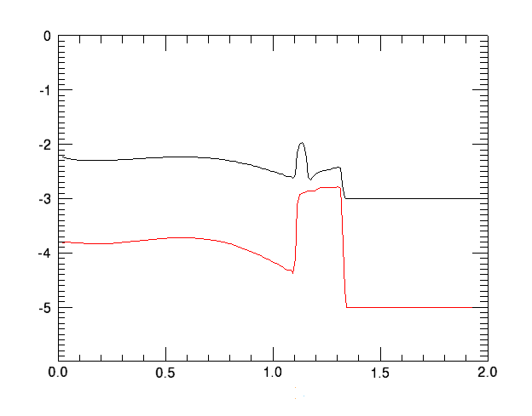
結果
log$ρ$
log$P$
磁場は z軸に一様
磁場の影響により、x軸方向の爆発や不安定性は抑えられる
x
磁場なし
$$β=1$$
$$β=0.01$$

